Slide 1
Apprentissage Automatique et Réseaux de Neurones
Cours 2 : Régression linéaire et descente du gradient
Chargé de cours: Dr. I. Setitra
Chargés de TD/TP : Dr. I. Setitra - Dr. H. Belhadi
Année 2021/2022

Slide 2
Introduction C’est quoi la régression linéaire
Cours du
26/02/2022
En présentiel
Supposons avoir les données suivantes:
Ce tableau donnerait le graphique suivant:
Salaire x1000 da | 25 | 26 | 27 | 30 | 30 | 31 | 32 | 32 | 33
Prix de voiture x1000 da | 1000 | 700 | 800 | 700 | 1000 | 1200 | 1300 | 1000 | 1800

Slide 3
Introduction C’est quoi la régression linéaire
Ce tableau donnerait le graphique suivant:
Salaire x1000 da | 25 | 26 | 27 | 30 | 30 | 31 | 32 | 32 | 33
Prix de voiture x1000 da | 1000 | 700 | 800 | 700 | 1000 | 1200 | 1300 | 1000 | 1800
Salaire x 1000

Slide 4
Introduction C’est quoi la régression linéaire
Ce tableau donnerait le graphique suivant:
Salaire x1000 da | 25 | 26 | 27 | 30 | 30 | 31 | 32 | 32 | 33
Prix de voiture x1000 da | 1000 | 700 | 800 | 700 | 1000 | 1200 | 1300 | 1000 | 1800
Supposons qu’on voudrait prédire la voiture achetée par une personne qui toucherait le salaire de 29,000 da?
Salaire x 1000

Slide 5
Introduction C’est quoi la régression linéaire
Ce tableau donnerait le graphique suivant:
Salaire x1000 da | 25 | 26 | 27 | 30 | 30 | 31 | 32 | 32 | 33
Prix de voiture x1000 da | 1000 | 700 | 800 | 700 | 1000 | 1200 | 1300 | 1000 | 1800
Dans ce cas, il est possible de dessiner une ligne qui se rapproche au mieux de ces données !
Salaire x 1000

Slide 6
Introduction C’est quoi la régression linéaire
Supposons avoir les données suivantes:
Salaire x1000 da | 25 | 26 | 27 | 30 | 30 | 31 | 32 | 32 | 33
Prix de voiture x1000 da | 1000 | 700 | 800 | 700 | 1000 | 1200 | 1300 | 1000 | 1800
Dans ce cas, il est possible de dessiner une ligne qui se rapproche au mieux de ces données !
En calculant la coordonnée y à partir de l’équation de cette ligne, il serait possible de prédire le prix de la voiture.
Salaire x 1000

Slide 7
Introduction C’est quoi la régression linéaire
Ceci est un exemple d’apprentissage supervisé, plus précisément d’une régression linéaire !
Supposons avoir les données suivantes:
Salaire x1000 da | 25 | 26 | 27 | 30 | 30 | 31 | 32 | 32 | 33
Prix de voiture x1000 da | 1000 | 700 | 800 | 700 | 1000 | 1200 | 1300 | 1000 | 1800
Dans ce cas, il est possible de dessiner une ligne qui se rapproche au mieux de ces données !
En calculant la coordonnée y à partir de l’équation de cette ligne, il serait possible de prédire le prix de la voiture.
Salaire x 1000

Slide 8
Introduction C’est quoi la régression linéaire
Supposons avoir les données suivantes:
Salaire x1000 (x) | 25 | 26 | 27 | 30 | 30 | 31 | 32 | 32 | 33
Prix de voiture x1000 (y) | 1000 | 700 | 800 | 700 | 1000 | 1200 | 1300 | 1000 | 1800
Exemple 1
(x⁽¹⁾, y⁽¹⁾)
Exemple i
(x^{(i)}, y^{(i)})
Exemple m
(x^{(m)}, y^{(m)})

Slide 9
Fonction hypothèse
Supposons avoir les données suivantes:
Ensemble d’entrainement
Algorithme d’apprentissage
Salaire
x
Fonction hypothèse h
Prix de voiture*
y

Slide 10
Fonction hypothèse
Supposons avoir les données suivantes:
Ensemble d’entrainement
Comment représenter la fonction hypothèse?
h_{θ}(x)= θ₀ + θ₁x
Algorithme d’apprentissage
Salaire
x
Fonction hypothèse h
Prix de voiture*
y

Slide 11
Fonction hypothèse
Supposons avoir les données suivantes:
Ensemble d’entrainement
Comment représenter la fonction hypothèse?
h_{θ}(x)= θ₀ + θ₁x
Régression linéaire univariée
Algorithme d’apprentissage
Salaire
x
Fonction hypothèse h
Prix de voiture*
y

Slide 12
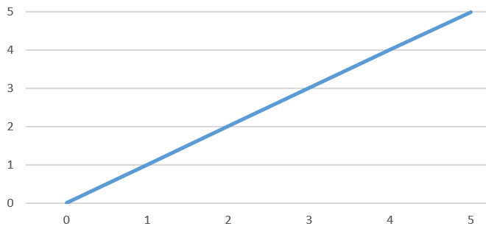
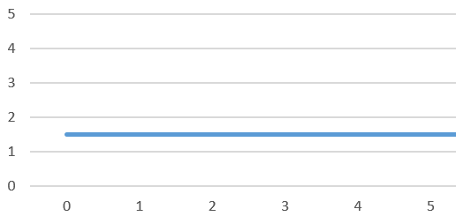
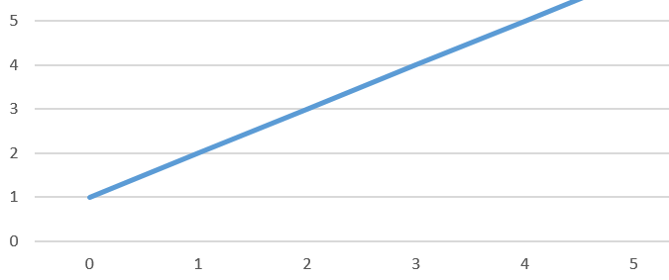
Fonction hypothèse
Supposons avoir les données suivantes:
h_{θ}(x)= θ₀ + θ₁x
θ₀₊ θ₁ sont appelés les paramètres du modèle
Comment choisir ces paramètres? Diffèrent paramètres donnent différentes hypothèses!
θ₀= 0 θ₁=1
θ₀= 1,5 θ₁=0
θ₀= 1 θ₁=1

Slide 13
Fonction hypothèse
Supposons avoir les données suivantes:
h_{θ}(x)= θ₀ + θ₁x
θ₀₊ θ₁ sont appelés les paramètres du modèle
Comment choisir ces paramètres? Diffèrent paramètres donnent différentes hypothèses!
h_{θ}(x)= 1+x
h_{θ}(x)= x
h_{θ}(x)= 1,5
θ₀= 0 θ₁=1
θ₀= 1,5 θ₁=0
θ₀= 1 θ₁=1

Slide 14
Fonction hypothèse
Quel est la meilleur h?
Supposons avoir les données suivantes:
h_{θ}(x)= θ₀ + θ₁x
θ₀₊ θ₁ sont appelés les paramètres du modèle
Comment choisir ces paramètres? Diffèrent paramètres donnent différentes hypothèses!
h_{θ}(x)= 1+x
h_{θ}(x)= x
h_{θ}(x)= 1,5
θ₀= 0 θ₁=1
θ₀= 1,5 θ₁=0
θ₀= 1 θ₁=1

Slide 15
Cout de l’hypothèse
Il faut utiliser les paramètres θ₀ θ₁ de tel sorte que l’hypothèse correspond au mieux aux données de l’apprentissage.

Slide 16
Cout de l’hypothèse
Il faut utiliser les paramètres θ₀ θ₁ de tel sorte que l’hypothèse correspond au mieux aux données de l’apprentissage.
θ₀ θ₁
y
x

Slide 17
Cout de l’hypothèse
Il faut utiliser les paramètres θ₀ θ₁ de tel sorte que l’hypothèse correspond au mieux aux données de l’apprentissage.
θ₀ θ₁
Minimiser (h_{θ}(x ) – y )
y
x

Slide 18
Cout de l’hypothèse
Il faut utiliser les paramètres θ₀ θ₁ de tel sorte que l’hypothèse correspond au mieux aux données de l’apprentissage.
θ₀ θ₁
Minimiser (h_{θ}(x ) – y )²
y
x

Slide 19
Cout de l’hypothèse
Il faut utiliser les paramètres θ₀ θ₁ de tel sorte que l’hypothèse correspond au mieux aux données de l’apprentissage.
θ₀ θ₁
Minimiser (h_{θ}(x ) – y )²
y
θ₀ θ₁
x

Slide 20
Cout de l’hypothèse
Il faut utiliser les paramètres θ₀ θ₁ de tel sorte que l’hypothèse correspond au mieux aux données de l’apprentissage.
m
Σ
(i)
θ₀ θ₁
(i)
Minimiser (h_{θ}(x ) – y )²
y
θ₀ θ₁
i=1
x

Slide 21

Cout de l’hypothèse
Il faut utiliser les paramètres θ₀ θ₁ de tel sorte que l’hypothèse correspond au mieux aux données de l’apprentissage.
m
Σ
$$\frac{1}{2m}$$
(i)
θ₀ θ₁
(i)
Minimiser (h_{θ}(x ) – y )²
y
θ₀ θ₁
i=1
x

Slide 22
Cout de l’hypothèse
Il faut utiliser les paramètres θ₀ θ₁ de tel sorte que l’hypothèse correspond au mieux aux données de l’apprentissage.
m
Σ
$$\frac{1}{2m}$$
(i)
θ₀ θ₁
(i)
Minimiser (h_{θ}(x ) – y )²
y
θ₀ θ₁
i=1
Rappelons que: h_{θ}(x)= θ₀ + θ₁x
PB: trouvons les paramètres pour cette minimisation
x

Slide 23

Cout de l’hypothèse
Il faut utiliser les paramètres θ₀ θ₁ de tel sorte que l’hypothèse correspond au mieux aux données de l’apprentissage.
m
Σ
$$\frac{1}{2m}$$
(i)
θ₀ θ₁
(i)
Minimiser (h_{θ}(x ) – y )²
y
θ₀ θ₁
i=1
Rappelons que: h_{θ}(x)= θ₀ + θ₁x
PB: trouvons les paramètres pour cette minimisation
J(θ₀, θ₁) = $\frac{1}{2m}$ $\sum_{\text{i}\text{=1 }}^{m}{{(h}_{\text{θ}}^{}}\left(x^{\left(i\right)}\right)− y^{\left(i\right)})²$
x

Slide 24

Cout de l’hypothèse
Il faut utiliser les paramètres θ₀ θ₁ de tel sorte que l’hypothèse correspond au mieux aux données de l’apprentissage.
m
Σ
$$\frac{1}{2m}$$
(i)
θ₀ θ₁
(i)
Minimiser (h_{θ}(x ) – y )²
y
θ₀ θ₁
i=1
Rappelons que: h_{θ}(x)= θ₀ + θ₁x
PB: trouvons les paramètres pour cette minimisation
J(θ₀, θ₁) = $\frac{1}{2m}$ $\sum_{\text{i}\text{=1 }}^{m}{{(h}_{\text{θ}}^{}}\left(x^{\left(i\right)}\right)− y^{\left(i\right)})²$
$${minimiser J(\text{θ}\text{0}\text{,} \text{θ}\text{1}\text{)} \atop \text{θ}\text{0} \text{θ}\text{1} }$$
x

Slide 25
Cout de l’hypothèse
Il faut utiliser les paramètres θ₀ θ₁ de tel sorte que l’hypothèse correspond au mieux aux données de l’apprentissage.
m
Σ
$$\frac{1}{2m}$$
(i)
θ₀ θ₁
(i)
Minimiser (h_{θ}(x ) – y )²
y
θ₀ θ₁
i=1
Rappelons que: h_{θ}(x)= θ₀ + θ₁x
PB: trouvons les paramètres pour cette minimisation
J(θ₀, θ₁) = $\frac{1}{2m}$ $\sum_{\text{i}\text{=1 }}^{m}{{(h}_{\text{θ}}^{}}\left(x^{\left(i\right)}\right)− y^{\left(i\right)})²$
$${minimiser J(\text{θ}\text{0}\text{,} \text{θ}\text{1}\text{)} \atop \text{θ}\text{0} \text{θ}\text{1} }$$
Fonction cout, ou erreur quadratique
x

Slide 26

Cout de l’hypothèse
Pour résumer, nous avons:
Une fonction hypothèse:
h_{θ}(x)= θ₀ + θ₁x
Des paramètres:
θ₀ , θ₁
Une fonction de cout:
J(θ₀, θ₁) = $\frac{1}{2m}$ $\sum_{\text{i}\text{=1 }}^{m}{{(h}_{\text{θ}}^{}}\left(x^{\left(i\right)}\right)− y^{\left(i\right)})²$
Objectif: minimiser ce cout (optimisation):
${minimiser J(\text{θ}\text{0}\text{,} \text{θ}\text{1}\text{)} \atop \text{θ}\text{0} \text{θ}\text{1 }}$

Slide 27

Descente du gradient
Objectif: minimiser le cout (optimisation):
${minimiser J(\text{θ}\text{0}\text{,}\text{θ}\text{1}\text{)} \atop \text{θ}\text{0} \text{θ}\text{1 }}$
Descente du gradient:
Choisir $\text{θ}\text{0} \text{θ}\text{1 }$initiaux
Changer $\text{θ}\text{0} \text{θ}\text{1 }$de manière itérative pour avoir idéalement $J(\text{θ}\text{0}\text{,} \text{θ}\text{1}\text{)}$minimum

Slide 28
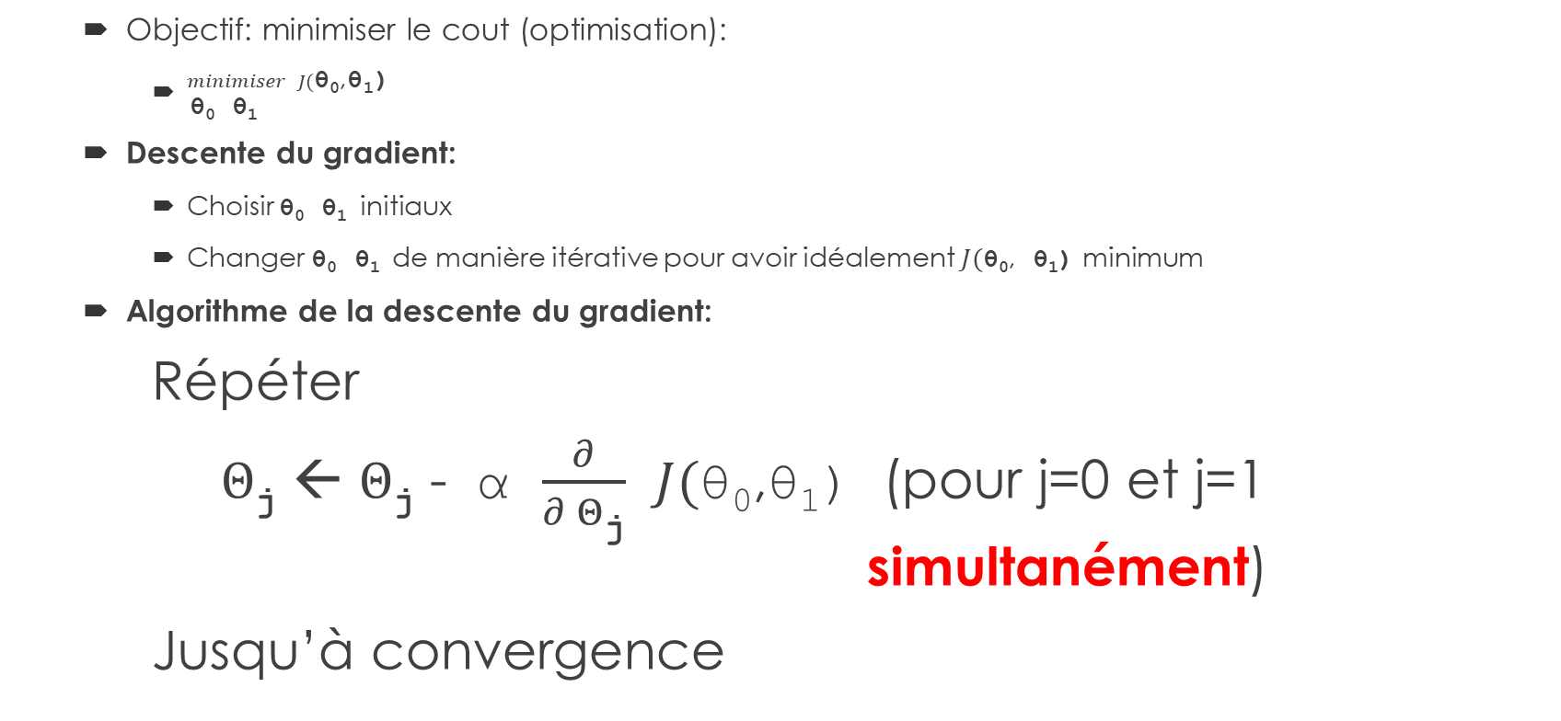
Descente du gradient
Objectif: minimiser le cout (optimisation):
${minimiser J(\text{θ}\text{0}\text{,}\text{θ}\text{1}\text{)} \atop \text{θ}\text{0} \text{θ}\text{1 }}$
Descente du gradient:
Choisir $\text{θ}\text{0} \text{θ}\text{1 }$initiaux
Changer $\text{θ}\text{0} \text{θ}\text{1 }$de manière itérative pour avoir idéalement $J(\text{θ}\text{0}\text{,} \text{θ}\text{1}\text{)}$minimum
Algorithme de la descente du gradient:
Répéter
$Θ\text{j}$ ← $Θ\text{j}$ - α $\frac{∂}{∂ Θ\text{j}}$ $J(\text{θ}\text{0}\text{,}\text{θ}\text{1}\text{)}$ (pour j=0 et j=1 simultanément)
Jusqu’à convergence

Slide 29
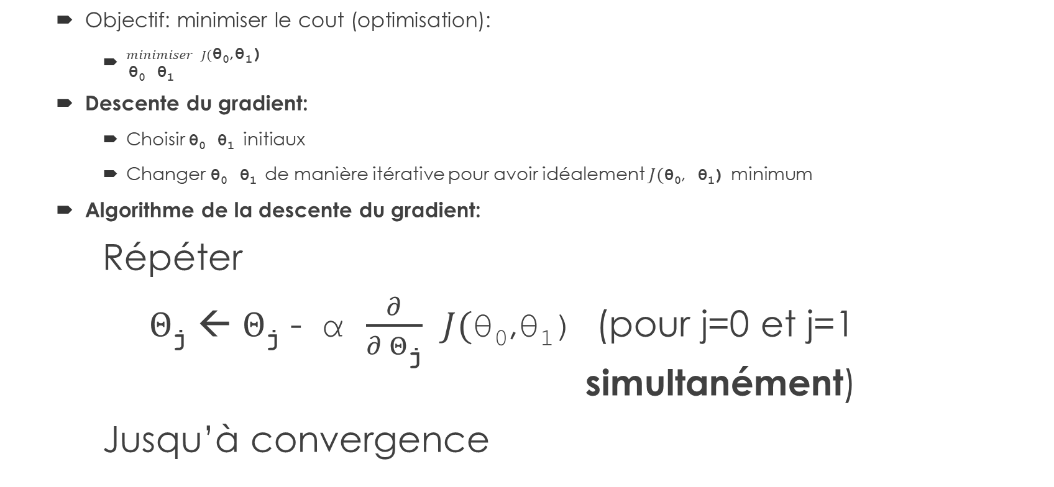
Descente du gradient
Objectif: minimiser le cout (optimisation):
${minimiser J(\text{θ}\text{0}\text{,}\text{θ}\text{1}\text{)} \atop \text{θ}\text{0} \text{θ}\text{1 }}$
Descente du gradient:
Choisir $\text{θ}\text{0} \text{θ}\text{1 }$initiaux
Changer $\text{θ}\text{0} \text{θ}\text{1 }$de manière itérative pour avoir idéalement $J(\text{θ}\text{0}\text{,} \text{θ}\text{1}\text{)}$minimum
Algorithme de la descente du gradient:
Répéter
$Θ\text{j}$ ← $Θ\text{j}$ - α $\frac{∂}{∂ Θ\text{j}}$ $J(\text{θ}\text{0}\text{,}\text{θ}\text{1}\text{)}$ (pour j=0 et j=1 simultanément)
Jusqu’à convergence
α : taux d’apprentissage

Slide 30
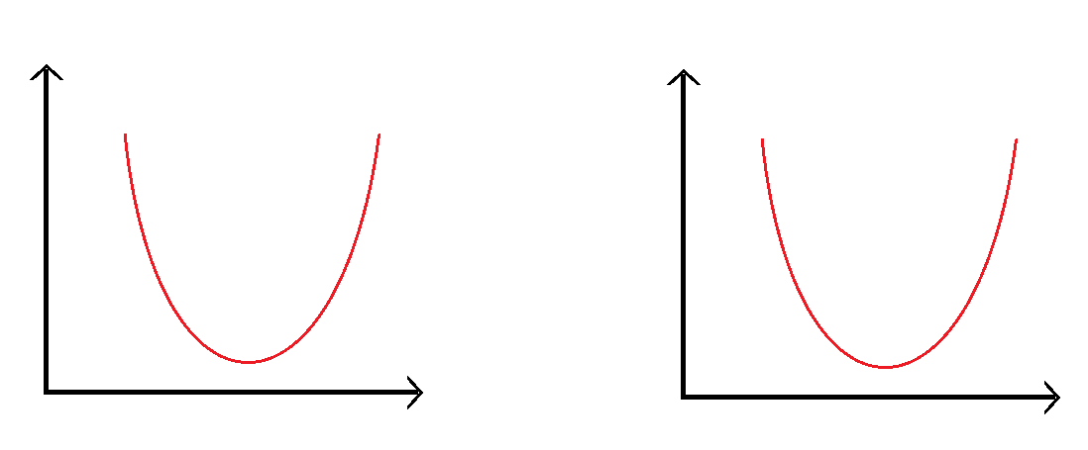





Descente du gradient
Répéter
$Θ\text{j}$ ← $Θ\text{j}$ - α $\frac{∂}{∂ Θ\text{j}}$ $J(\text{θ}\text{0}\text{,}\text{θ}\text{1}\text{)}$ (pour j=0 et j=1 simultanément)
Jusqu’à convergence
Q. Pourquoi soustraire la dérivée?
$$J(Θ\text{1}\text{)}$$
$$J(Θ\text{1}\text{)}$$
$$Θ\text{1}$$
$$Θ\text{1}$$

Slide 31
Descente du gradient
Répéter
$Θ\text{j}$ ← $Θ\text{j}$ - α $\frac{∂}{∂ Θ\text{j}}$ $J(\text{θ}\text{0}\text{,}\text{θ}\text{1}\text{)}$ (pour j=0 et j=1 simultanément)
Jusqu’à convergence
Q. Pourquoi soustraire la dérivée?
$$J(Θ\text{1}\text{)}$$
$$J(Θ\text{1}\text{)}$$
Dérivée -/+?
Dérivée +/-?
$$Θ\text{1}$$
$$Θ\text{1}$$

Slide 32
Descente du gradient
Répéter
$Θ\text{j}$ ← $Θ\text{j}$ - α $\frac{∂}{∂ Θ\text{j}}$ $J(\text{θ}\text{0}\text{,}\text{θ}\text{1}\text{)}$ (pour j=0 et j=1 simultanément)
Jusqu’à convergence
Q. Pourquoi soustraire la dérivée?
$$J(Θ\text{1}\text{)}$$
Dérivée –
Donc additionner
$$J(Θ\text{1}\text{)}$$
Dérivée +
Donc soustraire
$$Θ\text{1}$$
$$Θ\text{1}$$

Slide 33
Descente du gradient
Répéter
$Θ\text{j}$ ← $Θ\text{j}$ - α $\frac{∂}{∂ Θ\text{j}}$ $J(\text{θ}\text{0}\text{,}\text{θ}\text{1}\text{)}$ (pour j=0 et j=1 simultanément)
Jusqu’à convergence
Q. Pourquoi soustraire la dérivée?
$$J(Θ\text{1}\text{)}$$
Dérivée –
Donc additionner
$$J(Θ\text{1}\text{)}$$
Dérivée +
Donc soustraire
$$Θ\text{1}$$
$$Θ\text{1}$$

Slide 34
Descente du gradient
Répéter
$Θ\text{j}$ ← $Θ\text{j}$ - α $\frac{∂}{∂ Θ\text{j}}$ $J(\text{θ}\text{0}\text{,}\text{θ}\text{1}\text{)}$ (pour j=0 et j=1 simultanément)
Jusqu’à convergence
Q. Pourquoi soustraire la dérivée?
$$J(Θ\text{1}\text{)}$$
Dérivée –
Donc additionner
$$J(Θ\text{1}\text{)}$$
Dérivée +
Donc soustraire
Dérivée =0
$$Θ\text{1}$$
$$Θ\text{1}$$

Slide 35

Descente du gradient
Répéter
$Θ\text{j}$ ← $Θ\text{j}$ - α $\frac{∂}{∂ Θ\text{j}}$ $J(\text{θ}\text{0}\text{,}\text{θ}\text{1}\text{)}$ (pour j=0 et j=1 simultanément)
Jusqu’à convergence
Q. Selon α quels sont les cas de la minimisation:
α petit?
α grand?

Slide 36
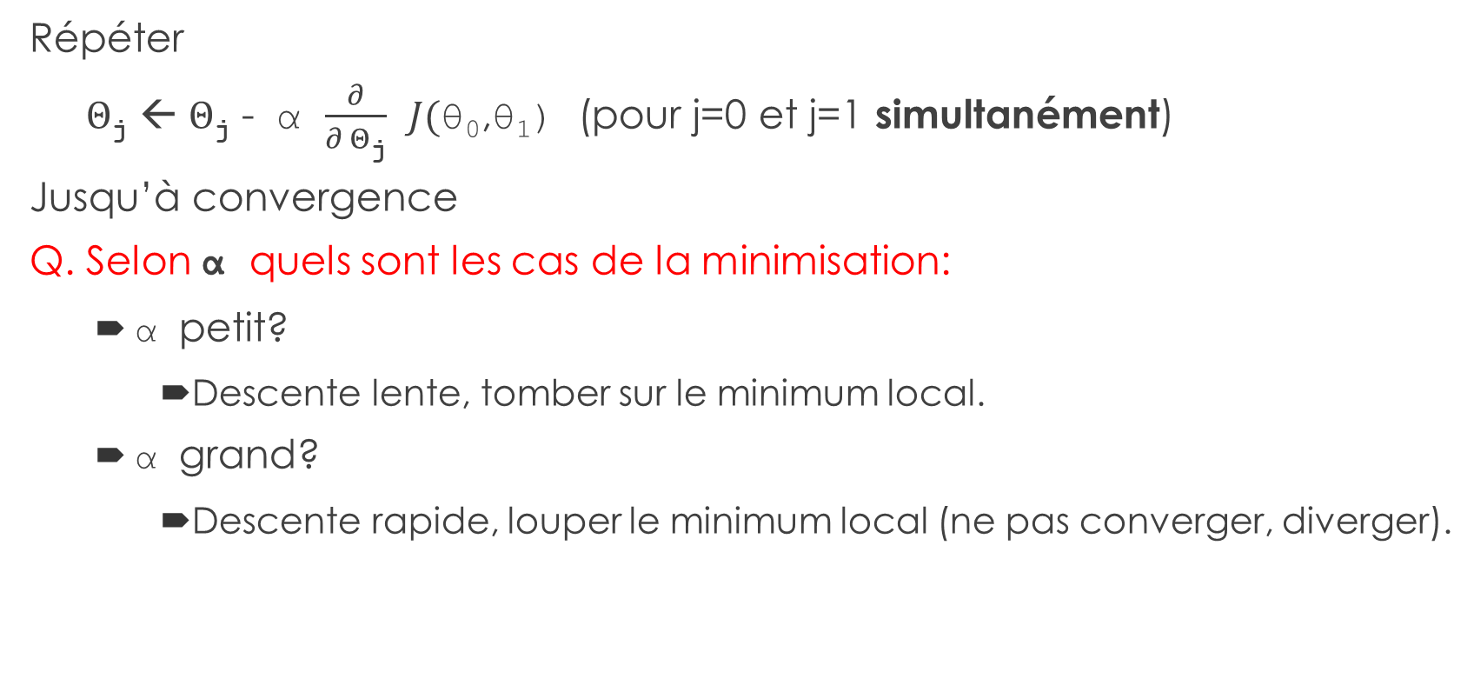
Descente du gradient
Répéter
$Θ\text{j}$ ← $Θ\text{j}$ - α $\frac{∂}{∂ Θ\text{j}}$ $J(\text{θ}\text{0}\text{,}\text{θ}\text{1}\text{)}$ (pour j=0 et j=1 simultanément)
Jusqu’à convergence
Q. Selon α quels sont les cas de la minimisation:
α petit?
Descente lente, tomber sur le minimum local.
α grand?
Descente rapide, louper le minimum local (ne pas converger, diverger).

Slide 37

Descente du gradient
Répéter
$Θ\text{j}$ ← $Θ\text{j}$ - α $\frac{∂}{∂ Θ\text{j}}$ $J(\text{θ}\text{0}\text{,}\text{θ}\text{1}\text{)}$ (pour j=0 et j=1 simultanément)
Jusqu’à convergence
Q. Doit-t-on avoir α dynamique?

Slide 38
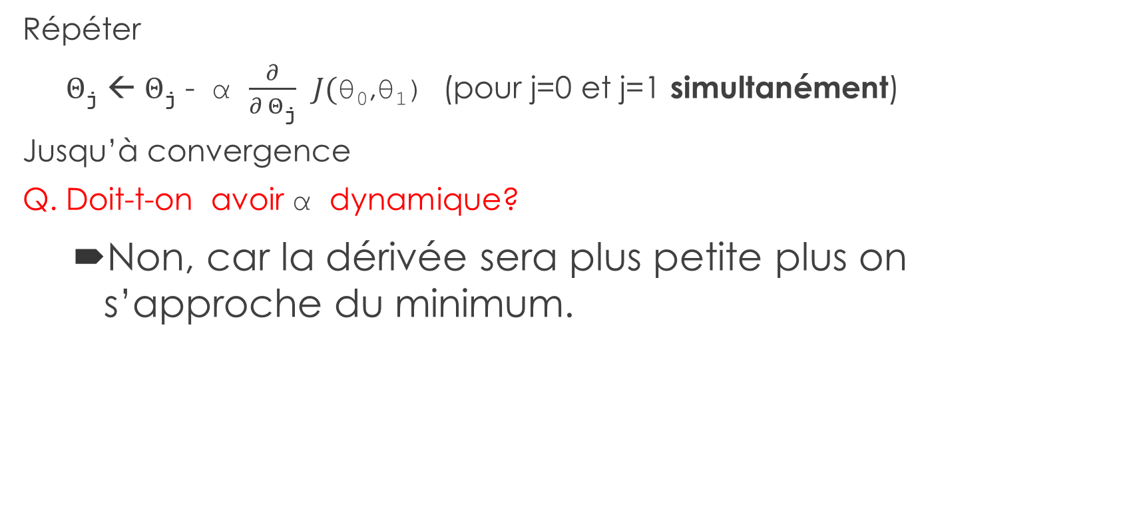
Descente du gradient
Répéter
$Θ\text{j}$ ← $Θ\text{j}$ - α $\frac{∂}{∂ Θ\text{j}}$ $J(\text{θ}\text{0}\text{,}\text{θ}\text{1}\text{)}$ (pour j=0 et j=1 simultanément)
Jusqu’à convergence
Q. Doit-t-on avoir α dynamique?
Non, car la dérivée sera plus petite plus on s’approche du minimum.

Slide 39
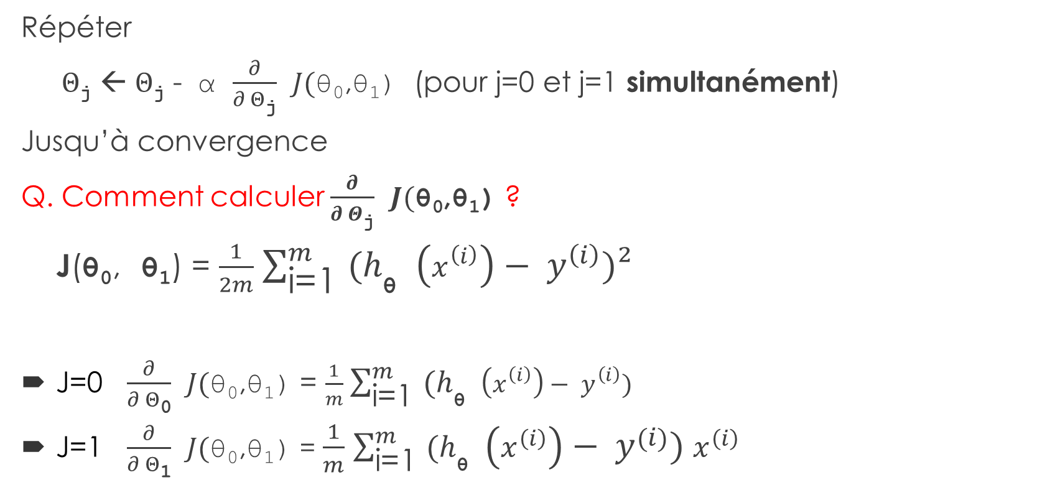
Descente du gradient
Répéter
$Θ\text{j}$ ← $Θ\text{j}$ - α $\frac{∂}{∂ Θ\text{j}}$ $J(\text{θ}\text{0}\text{,}\text{θ}\text{1}\text{)}$ (pour j=0 et j=1 simultanément)
Jusqu’à convergence
Q. Comment calculer $\frac{∂}{∂ Θ\text{j}}$ $J(\text{θ}\text{0}\text{,}\text{θ}\text{1}\text{)}$ ?
J(θ₀, θ₁) = $\frac{1}{2m}$ $\sum_{\text{i}\text{=1 }}^{m}{{(h}_{\text{θ}}^{}}\left(x^{\left(i\right)}\right)− y^{\left(i\right)})²$
J=0 $\frac{∂}{∂ Θ\text{0}}$ $J(\text{θ}\text{0}\text{,}\text{θ}\text{1}\text{)}$ = $\frac{1}{m}$ $\sum_{\text{i}\text{=1 }}^{m}{{(h}_{\text{θ}}^{}}\left(x^{\left(i\right)}\right)− y^{\left(i\right)})$
J=1 $\frac{∂}{∂ Θ\text{1}}$ $J(\text{θ}\text{0}\text{,}\text{θ}\text{1}\text{)}$ = $\frac{1}{m}$ $\sum_{\text{i}\text{=1 }}^{m}{{(h}_{\text{θ}}^{}}\left(x^{\left(i\right)}\right)− y^{\left(i\right)})$ $x^{\left(i\right)}$

Slide 40
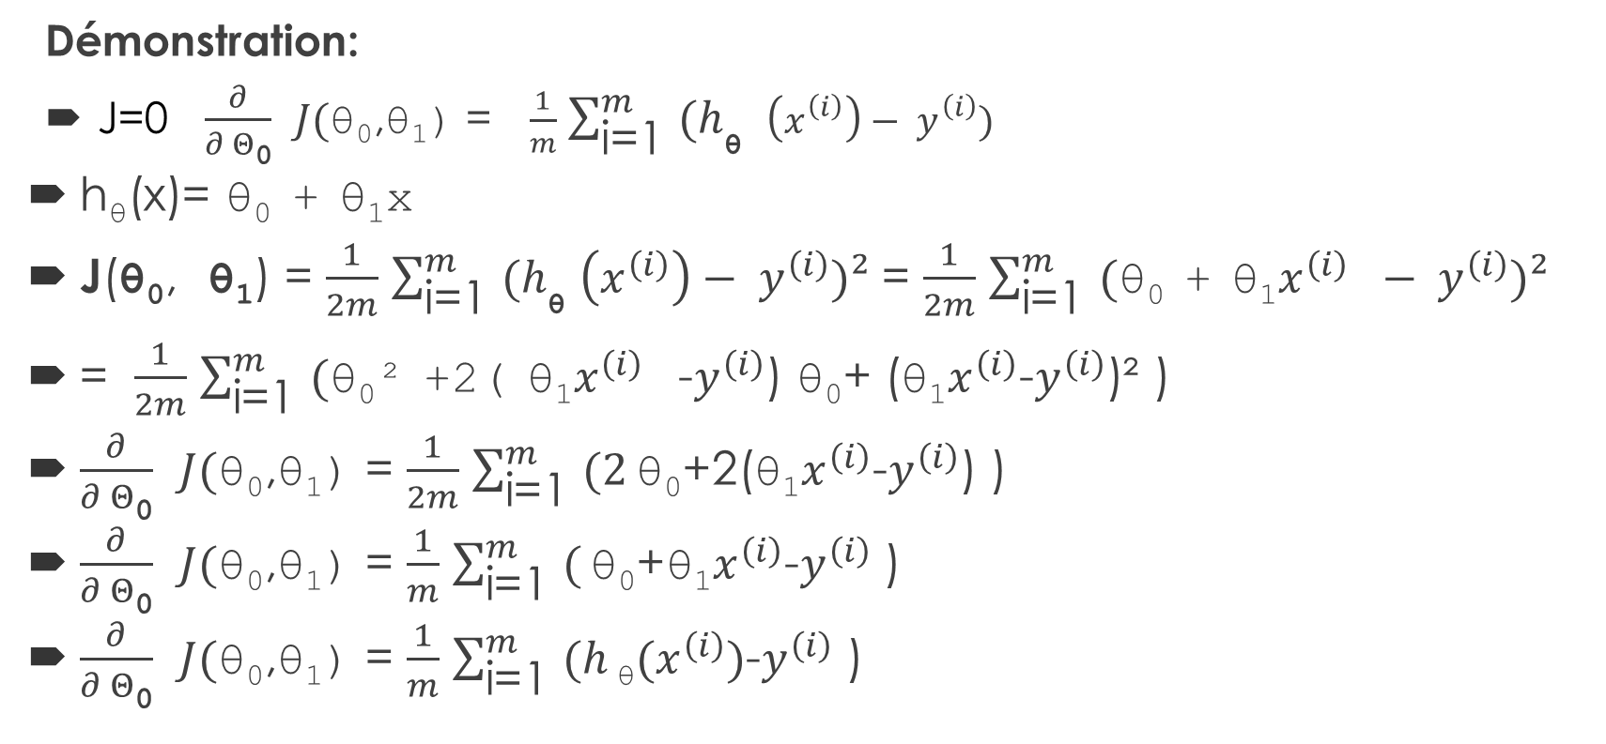
Descente du gradient
Démonstration:
J=0 $\frac{∂}{∂ Θ\text{0}}$ $J(\text{θ}\text{0}\text{,}\text{θ}\text{1}\text{)}$ = $\frac{1}{m}$ $\sum_{\text{i}\text{=1 }}^{m}{{(h}_{\text{θ}}^{}}\left(x^{\left(i\right)}\right)− y^{\left(i\right)})$
h_{θ}(x)= θ₀ + θ₁x
J(θ₀, θ₁) = $\frac{1}{2m}$ $\sum_{\text{i}\text{=1 }}^{m}{{(h}_{\text{θ}}^{}}\left(x^{\left(i\right)}\right)− y^{\left(i\right)})²$ = $\frac{1}{2m}$ $\sum_{\text{i}\text{=1 }}^{m}{{(\text{θ}\text{0 }\text{+} \text{θ}\text{1}x^{\left(i\right)}}_{}^{}}− y^{\left(i\right)})²$
= $\frac{1}{2m}$ $\sum_{\text{i}\text{=1 }}^{m}{{(\text{θ}\text{0}\text{²} \text{+}\text{2(} \text{θ}\text{1}x^{\left(i\right)}}_{}^{}}$-$y^{\left(i\right)}$) $\text{θ}\text{0}$+ ($\text{θ}\text{1}x^{\left(i\right)}$-$y^{\left(i\right)}$)² )
$\frac{∂}{∂ Θ\text{0}}$ $J(\text{θ}\text{0}\text{,}\text{θ}\text{1}\text{)}$ = $\frac{1}{2m}$ $\sum_{\text{i}\text{=1 }}^{m}{(2}\text{θ}\text{0}$+2($\text{θ}\text{1}x^{\left(i\right)}$-$y^{\left(i\right)}$) )
$\frac{∂}{∂ Θ\text{0}}$ $J(\text{θ}\text{0}\text{,}\text{θ}\text{1}\text{)}$ = $\frac{1}{m}$ $\sum_{\text{i}\text{=1 }}^{m}{(}\text{θ}\text{0}$+$\text{θ}\text{1}x^{\left(i\right)}$-$y^{\left(i\right)}$ )
$\frac{∂}{∂ Θ\text{0}}$ $J(\text{θ}\text{0}\text{,}\text{θ}\text{1}\text{)}$ = $\frac{1}{m}$ $\sum_{\text{i}\text{=1 }}^{m}{(h}\text{θ}(x^{\left(i\right)})$-$y^{\left(i\right)}$ )

Slide 41

Descente du gradient
Démonstration:
J=1 $\frac{∂}{∂ Θ\text{1}}$ $J(\text{θ}\text{0}\text{,}\text{θ}\text{1}\text{)}$ = $\frac{1}{m}$ $\sum_{\text{i}\text{=1 }}^{m}{{(h}_{\text{θ}}^{}}\left(x^{\left(i\right)}\right)− y^{\left(i\right)})$ $x^{\left(i\right)}$
(A faire ☺ )
Bonus pour les étudiants qui l’envoient avant le prochain cours.

